Slide 1

Стратегия социально-экономического развития Липецкой области

Slide 2
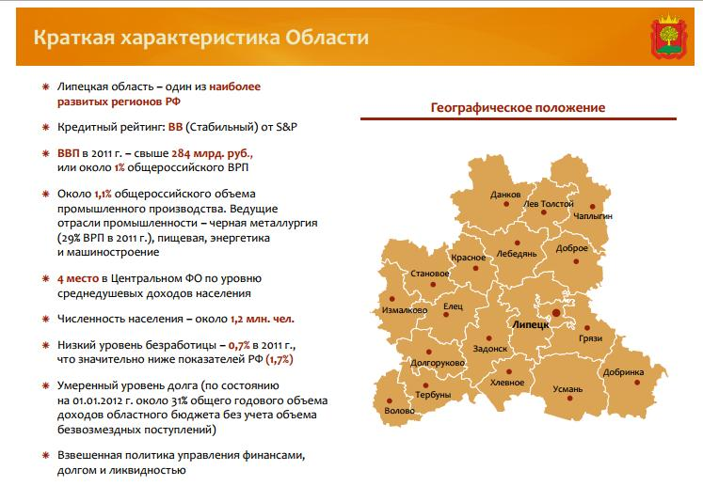

Slide 3
современная социально-экономическая ситуация
По основным социально-экономическим показателям область занимает достойное место в Российской Федерации и в ЦФО, в т.ч. по объему промышленной продукции на душу населения, соответственно, 3 и 1 места, по инвестиционному риску - второе в России. По объему привлечения инвестиций в основной капитал в расчете на одного жителя - третье, по иностранным инвестициям - седьмое в ЦФО.
Область имеет мощный природно-ресурсный, трудовой, инвестиционный, инфраструктурный и экономический потенциал, который определяет перспективы ее развития.

Slide 4
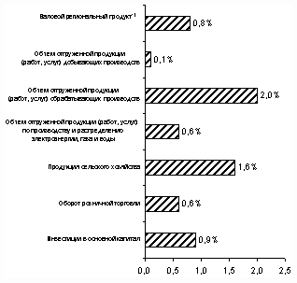
УДЕЛЬНЫЙ ВЕС ОБЛАСТИ
В ОБЩЕРОССИЙСКИХ ОСНОВНЫХ
ЭКОНОМИЧЕСКИХ ПОКАЗАТЕЛЯХ

Slide 5
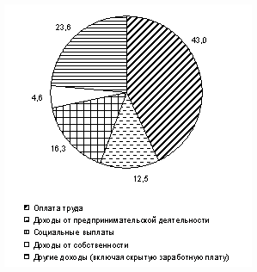
СТРУКТУРА ДЕНЕЖНЫХ ДОХОДОВ НАСЕЛЕНИЯ в процентах от общего объема денежных доходов населения)

Slide 6
Стратегические цели социально-экономического развития.
1. Диверсификация промышленности области, в том числе за счет создания и развития особой экономической зоны промышленно-производственного типа.
2. Создание предприятий, производящих продукцию с более высоким уровнем добавленной стоимости.
3. Создание предприятий, производящих импортозамещающую продукцию, как на областном, так и на российском рынке.
4. Создание условий для ускоренного развития промышленности области на основе внедрения и коммерциализации наукоемких технологий.
5. Вовлечение в производственную деятельность формально не занятого в экономике области населения.
6. Совершенствование работы с отходами предприятий с целью улучшения экологической ситуации.

Slide 7
Приоритеты социального развития Липецкой области
Улучшение демографической ситуации
Повышение уровня и качества жизни населения
Достижение социальной консолидации
Повышение качества государственного (муниципального) управления
Национальный проект "Доступное и комфортное жилье - гражданам России»
Реализация приоритетного национального проекта «Здоровье»

Slide 8
Приоритеты экономического развития Липецкой области
Развитие системы бюджетных услуг
Формирование институциональной среды инновационного развития (введен Законом Липецкой области от 25.05.2009 № 264-ОЗ)
Реализация проектов по созданию особых экономических зон промышленно-производственного типа
Национальный проект «Развитие АПК»:
- ускоренное развитие животноводства;
- развитие малых форм хозяйствования.

Slide 9
механизмы реализации стратегии
Для реализации Стратегии социально-экономического развития области сформирована
система организационно-финансовых институтов, отвечающих за отдельные направления ее
реализации.
Координационный совет
Государственные программы Липецкой области, государственные программы
Российской Федерации и федеральные целевые программы
Взаимодействие органов государственной власти области и местного самоуправления, бизнес-сообщества и общества как субъектов инновационного развития

Slide 10
ЭТАПЫ РЕАЛИЗАЦИИ СТРАТЕГИИ
Первый - "проектно-исследовательский" (2006 - 2009 гг.) - будут проведены исследования инфраструктурных ограничений социально-экономического развития области, организован процесс согласования приоритетов.
Второй этап - "этап выработки мер государственного регулирования" (2010 - 2015 гг.) - огласования приоритетов. Результатом второго этапа реализации Стратегии должна стать выработка системы мер государственного регулирования, в том числе нормативных правовых актов, направленных на обеспечение реализации перспективной пространственной структуры развития области.
Третий этап реализации Стратегии - "этап системных преобразований" (2015 - 2020 гг.) - предполагает реализацию принятых в соответствии с ней государственных программ Липецкой области и перспективной пространственной структуры развития области.

Slide 11
Спасибо за внимание!

